Slide 1

Powietrze na pograniczu czesko-polskim
Monitoring – pył i pozostałe metody
Ochrana ovzduší - Zvyšování kvalifikace absolventů v oblasti environmentu
Ochrona powietrza - Podnoszenie kwalifikacji absolwentów w dziedzinie edukacji ekologicznej
Numer projektu CZ.11.3.119/0.0/0.0/16_010/0000990

Slide 2
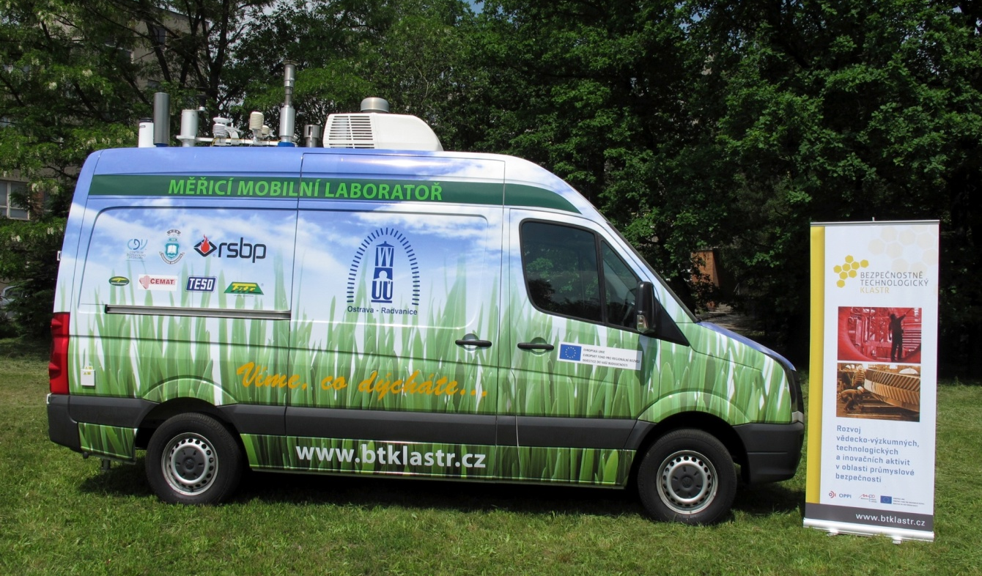
Celem projektu jest podniesienie poziomu wiedzy absolwentów szkół średnich w zakresie ochrony powietrza oraz uzyskanie informacji na temat przyczyn zanieczyszczenia, sposobów monitorowania jakości powietrza i sposobów komunikowania o zagrożeniu zdrowia. Powiązanie praktyki zaangażowanych ekspertów z nauczycielami w szkołach jest jedynym sposobem na przybliżenie uczniom nowoczesnych technologii i nauczenie ich "myślenia" o powietrzu.

Slide 3
Czym jest pył zawieszony?
Pył zawieszony, cząsteczki zawieszone, aerozole atmosferyczne to wszystko nazwy, którymi określa się bardzo drobne cząsteczki pyłu unoszące się
w powietrzu, które ze względu na niską wagę bardzo powoli sedymentują. Dlatego, kiedy się wznoszą, pozostają w powietrzu przez bardzo długi czas. Pył zawieszony ma różne rozmiary i jest określany według nich, np. PM10 - cząstki mniejsze niż 10 mikrometrów. W zależności od ich wielkości przenikają do dróg oddechowych i płuc. Im są mniejsze, tym głębiej wnikają. Ponieważ służą jako nośnik dla innych substancji, w ten sposób dochodzi do transportu niebezpiecznych substancji do krwi i tkanek.

Slide 4
Z czego składa się pył zawieszony, z jakich cząsteczek?
Skład cząsteczek pyłu zależy od ich powstania. Zasadniczo zawierają sole nieorganiczne (krzemiany, węglany, siarczany itp.), substancje organiczne (masa biologiczna, pyłki) i specyficzne domieszki, które będą różnić się w zależności od miejsca powstania. Mogą to być metale ciężkie, węglowodory poliaromatyczne, dioksyny, ale także mikroorganizmy (nawet pleśnie, odchody roztoczy). Zależy to od procesu generowania pyłu. Skład pyłu będzie inny dla cząstek mniejszych niż 10 mikrometrów i inny dla 2,5 mikrometrów itd.
Na skład pyłu w regionie Ostrawy w dużej mierze wpływa przemysł ciężki. Konieczne jest jednak uświadomienie sobie, że pył domowy (w pomieszczeniach), na który jesteśmy wystawieni przez większą część dnia, może zawierać różne substancje pochodzące z dywanów, tkanin, mokrych ścian, mebli. Ta mieszanina zupełnie różni się od pyłu przemysłowego i w inny sposób wpływa na zdrowie.

Slide 5
Jaka jest granica jego nośności w powietrzu i kiedy jest już przekroczona?
Nie ustalono bezpiecznego limitu oddziaływania pyłu. Każde jego stężenie wpływa na zdrowie. Dlatego ustalono roczny limit
40 μg/m3, który jest uznawany za społecznie akceptowalne ryzyko. Nie przekraczając tego granicznego stężenia jego wpływ na zdrowie jest "znośny". Wartość graniczna opiera się na badaniach stanu zdrowia i jest taka sama w całej Europie. We wszystkich krajach istnieje również presja stopniowego zmniejszania stężenia pyłu zawieszonego w powietrzu. Będzie to jednak trudne, ponieważ środowisko naturalne obecnie wytwarza już około 20-25 μg/m3 pyłu. Nie pozostało już wiele miejsca na "wkład człowieka".

Slide 6
Historia monitorowania powietrza
pierwsze stacje stacjonarne działały już w latach 70-tych
jeszcze przed 1989 r. istniała rozbudowana sieć monitorowania
znaczne ożywienie w dziedzinie monitorowania jakości powietrza w latach 90-tych
w połowie lat 90-tych inwestycja w nowoczesną technologię monitoringu (automatyczna stacja semimobilna, wagon pomiarowy)
pod koniec lat 90-tych osłabienie działań monitorujących
aktualnie ożywienie w tej dziedzinie

Slide 7
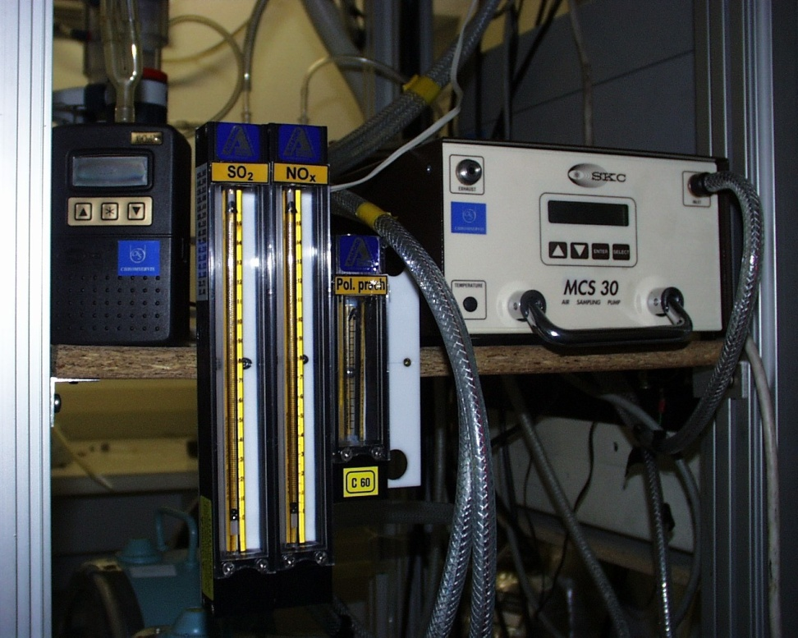
Zanieczyszczenia monitorowane w powietrzu - pył
całkowite zapylenie(TSP)
od połowy lat 90-tych zastępowane pyłami respirabilnymi (PM10)
dwutlenek siarki (24 godz.)
tlenki azotu (24 godz.)
metale ciężkie - Pb, Cd, As, Ni, Hg, Zn (24 godz.)
węglowodory poliaromatyczne (cotygodniowe pobieranie próbek)

Slide 8
Zakres pomiarowy
Ciągle
pył zawieszony PM10
tlenki azotu
dwutlenek siarki
siarkowodór
ozon w warstwie przyziemnej
tlenek węgla
węglowodory metanowe
benzen
Próbki
węglowodory poliaromatyczne (HVS)
lotne związki organiczne (TO14)
metale ciężkie (TSP / PM10)
dioksyny
PCB
zanieczyszczenie mikrobiologiczne powietrza

Slide 9
Aktualne informacje
Pomiar – automatyczny X manualny
Oprzyrządowanie do AIM – umieszczenie w stacjach monitorujących
Następujące substancje mogą być monitorowane automatycznie: PM10, PM2,5, PM1, nanocząstki, substancje gazowe (SO2, NOx, CO, O3, BTEX)
Specjalne analizatory: metale ciężkie, CH4, NH3, H2S, CTRS, CO2, N2O i inne gazy cieplarniane

Slide 10
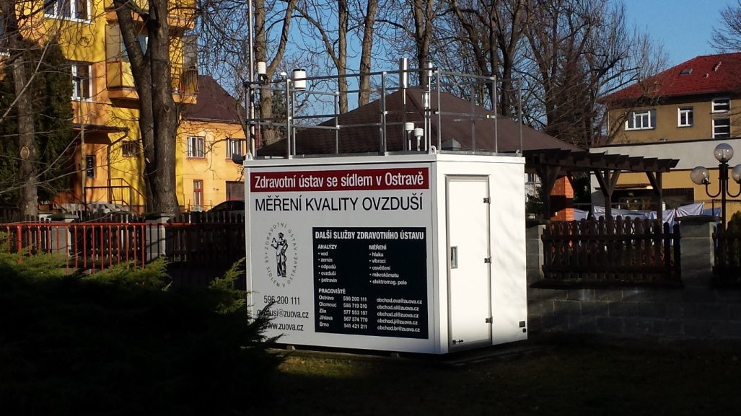
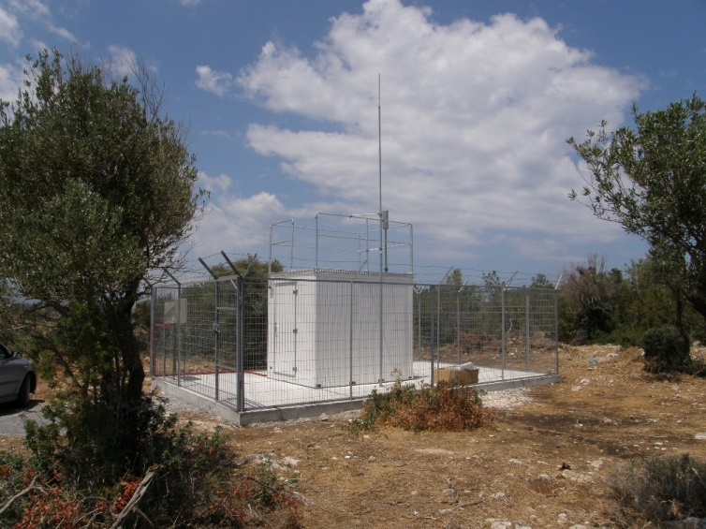
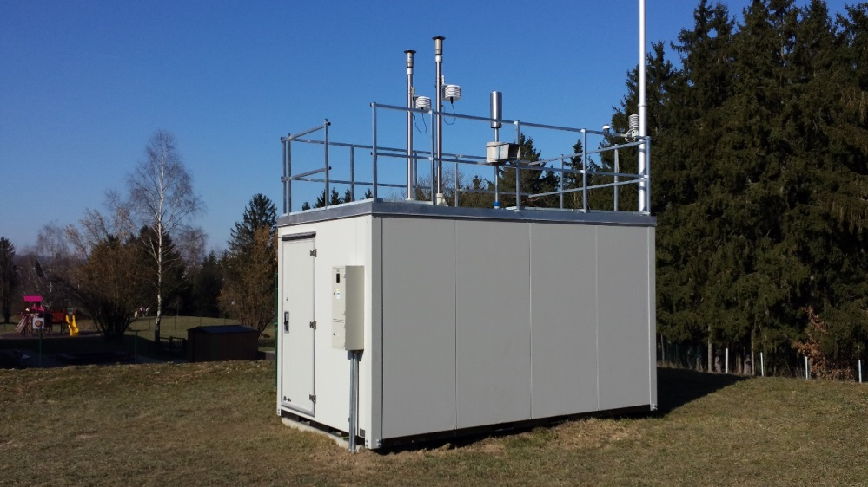
Pojemniki pomiarowe

Slide 11
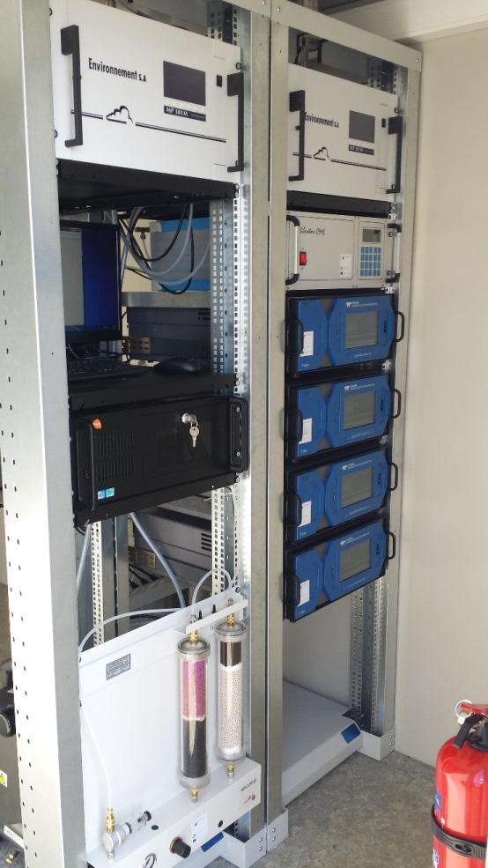
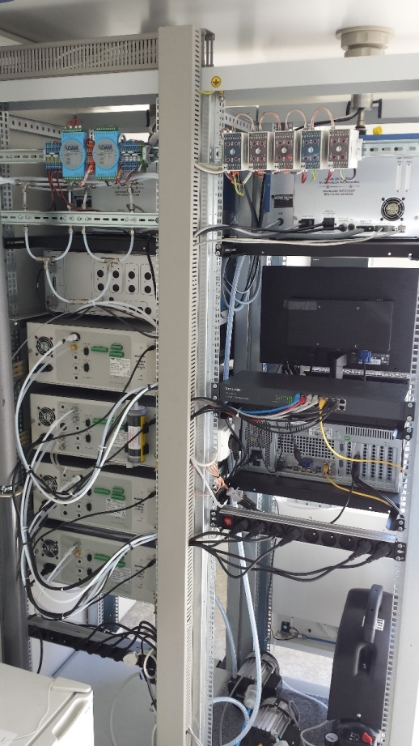
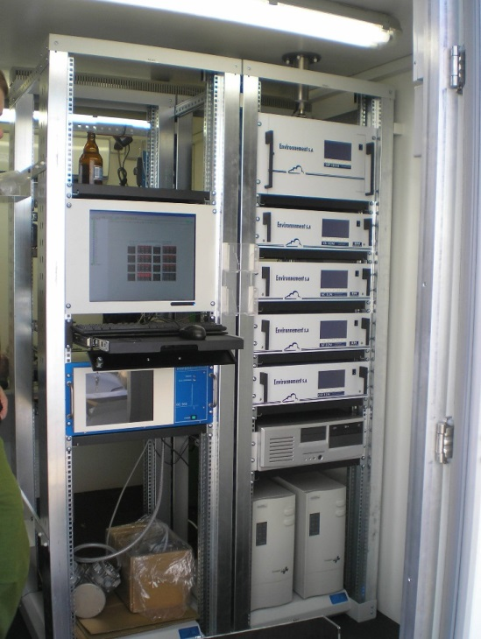
Pojemniki pomiarowe

Slide 12
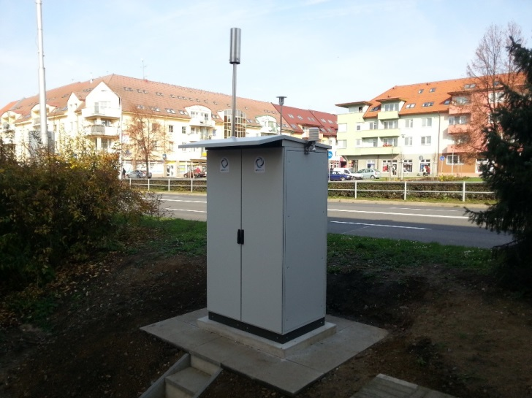
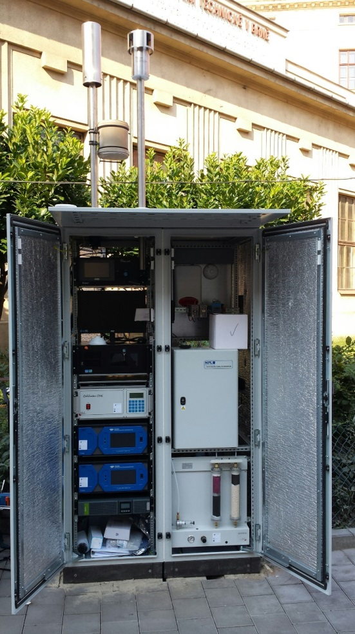
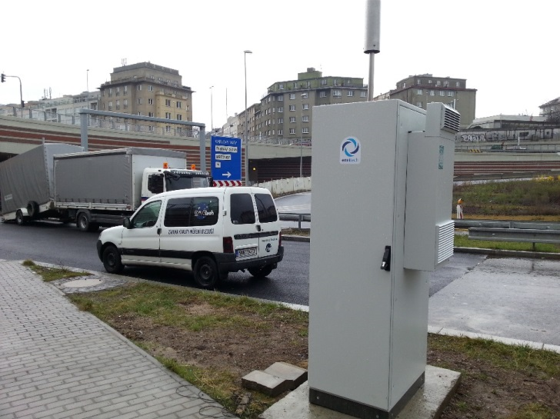
Szafki pomiarowe

Slide 13
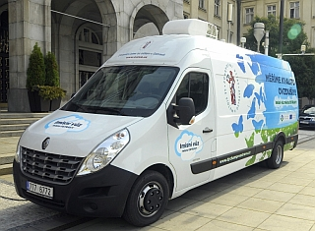
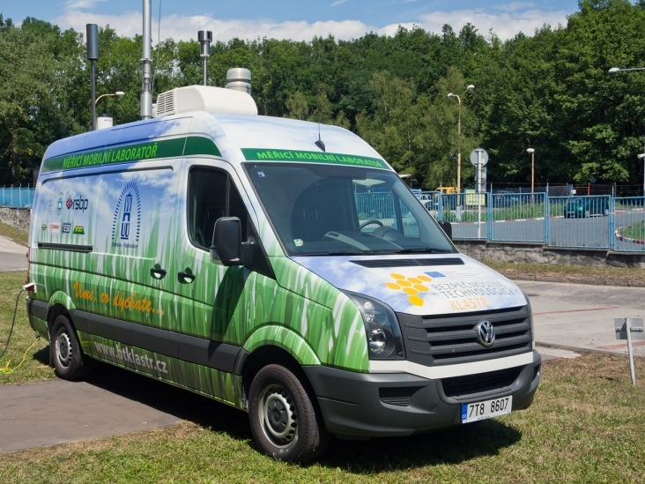
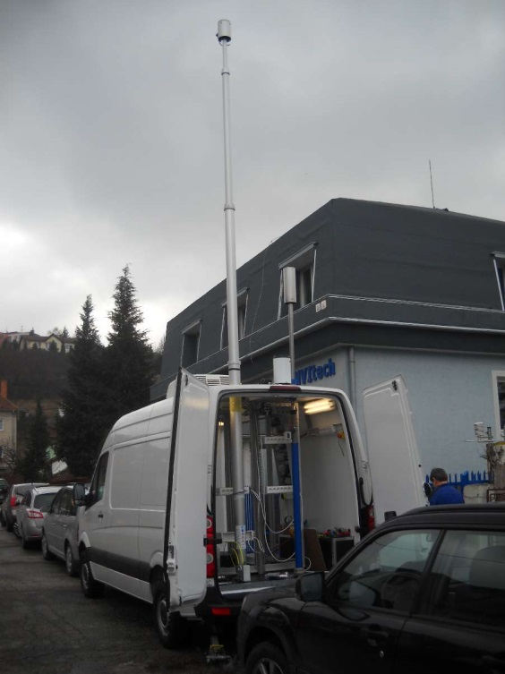
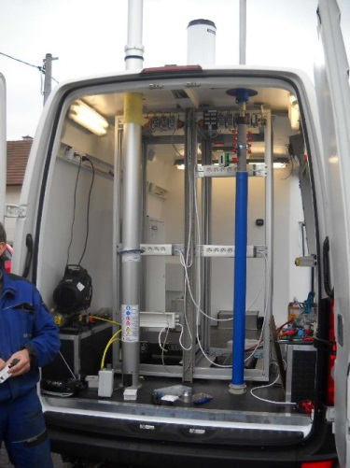
Stacje mobilne - wbudowane

Slide 14
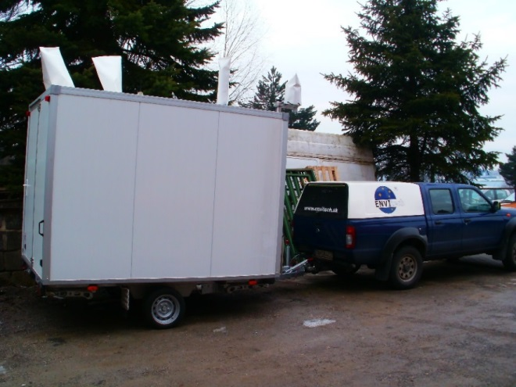
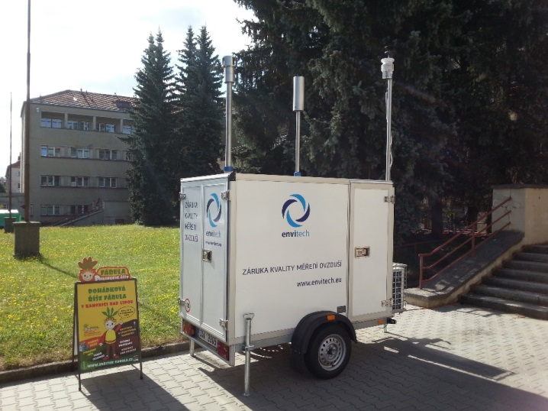
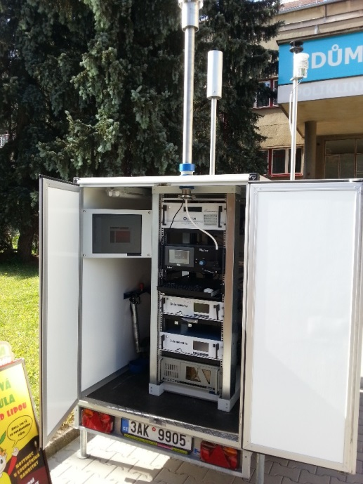
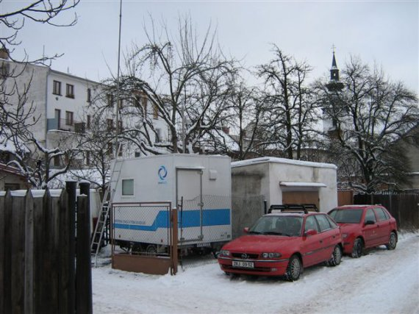
Stacja mobilna - przyczepa

Slide 15
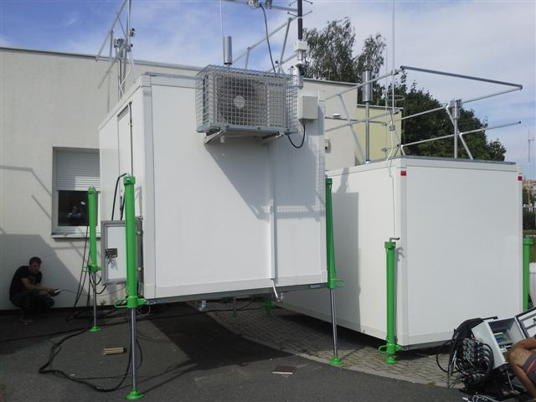
Stacje mobilne - nogi hydrauliczne

Slide 16
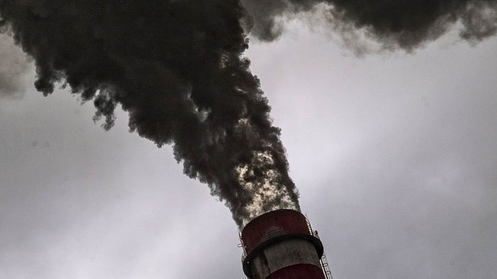
Analizatory pyłu
Najczęściej stosowane równoważne metody: optyczne, tłumienie promieniowania beta (radiometria), TEOM
Wymagane badanie równoważności względem metody grawimetrycznej
Współczynniki są powszechnie używane do porównywania różnych metod

Slide 17
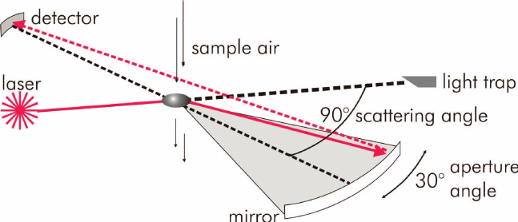
Optyczne mierniki pyłu
Duża różnica czasowa, PM10, PM2,5 i PM1 w tym samym czasie, stosunkowo niskie koszty eksploatacji, pomiar liczby cząstek na jednostkę objętości
Duży wpływ - gęstość optyczna cząsteczek
Rozpraszanie światła do przodu lub do tyłu
Źródło światła: LED lub laser
Palas Fidas 200, Grimm 180

Slide 18

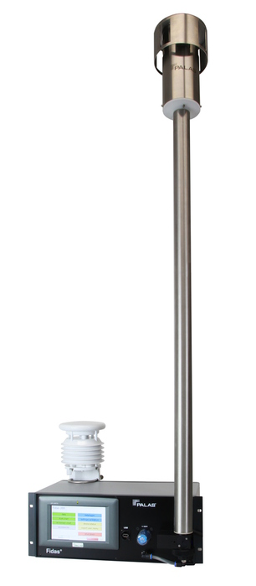
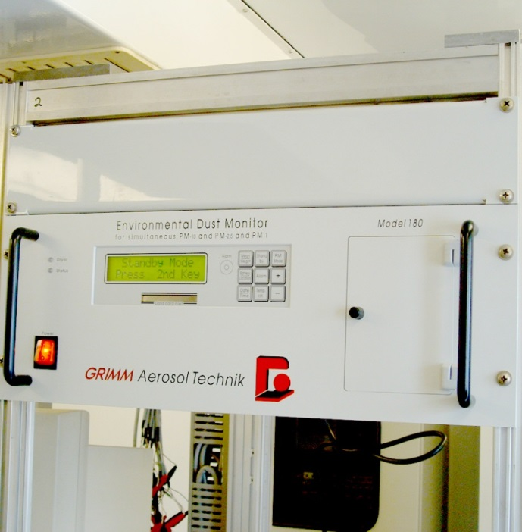
Optyczne mierniki pyłu

Slide 19
„Beta“ - mierniki pyłu
Niska różnica czasowa, osobno PM10, PM2,5 i PM1, względnie wysokie koszty eksploatacji, bez pomiaru liczby części na jednostkę objętości, źródła radioaktywne
Testowane urządzenie w przeszłości
Osłabienie promieniowania beta
Źródło promieniotwórcze: C14 (1,67 MBq)
Environnement S.A. MP101M,
np. CPM

Slide 20
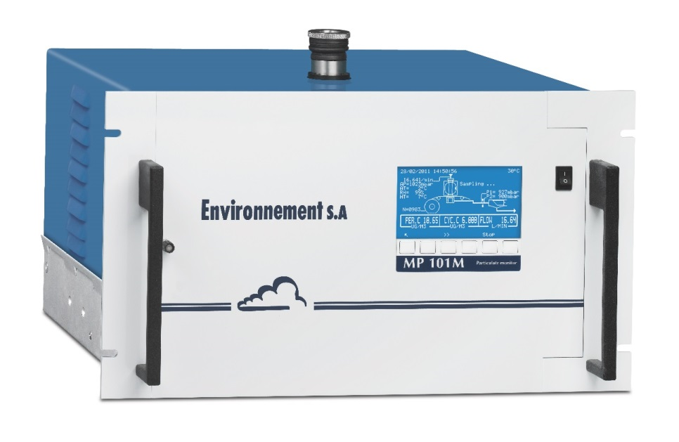
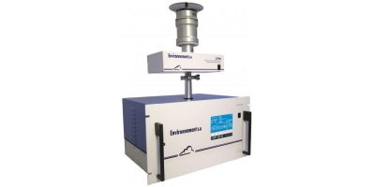
„Beta“ - mierniki pyłu

Slide 21
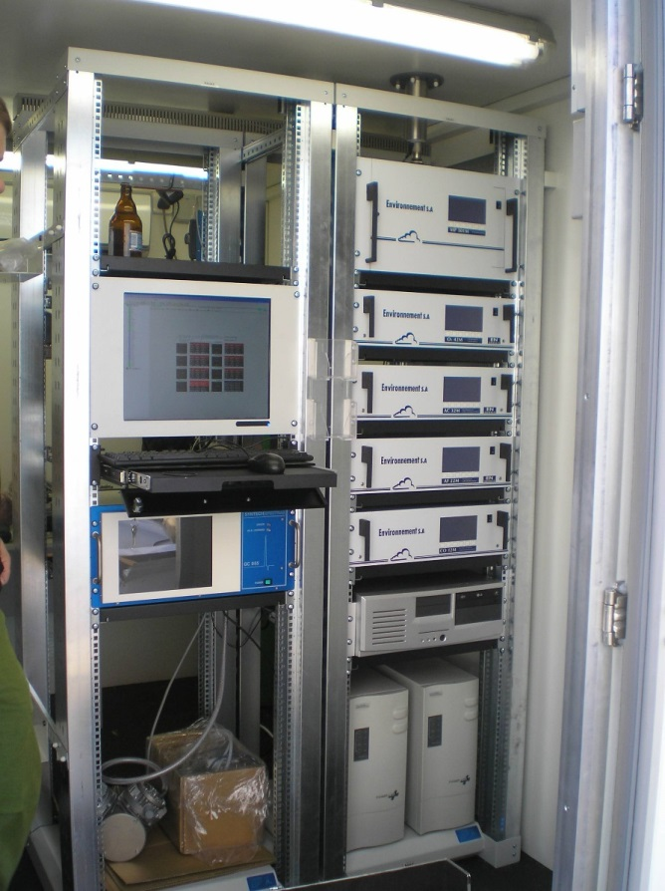
Analizatory gazowe
Producenci: Environnement S.A, Horiba, Thermo Electron, Teledyne API, Ecotech, Airpointer
Każda substancja – oddzielny analizator
(np. wieloskładnikowy)
Nowa linia Environnement S.A
– E-series – niskie zużycie energii, pomoc serwisowa wewnątrz, nowa technologia
Wersje rack X wersje zewnętrzne
Sterowanie zdalne

Slide 22
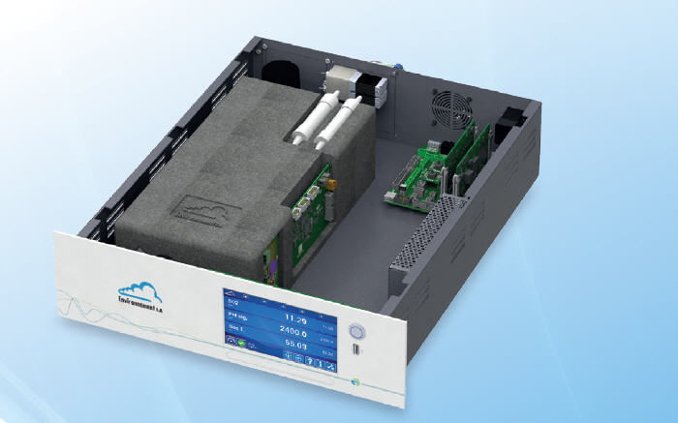
Analizator SO2 – Environnement AF22e
UV - fluorescencja
Możliwość dodania przetworników do mierzenia H2S i TRS

Slide 23
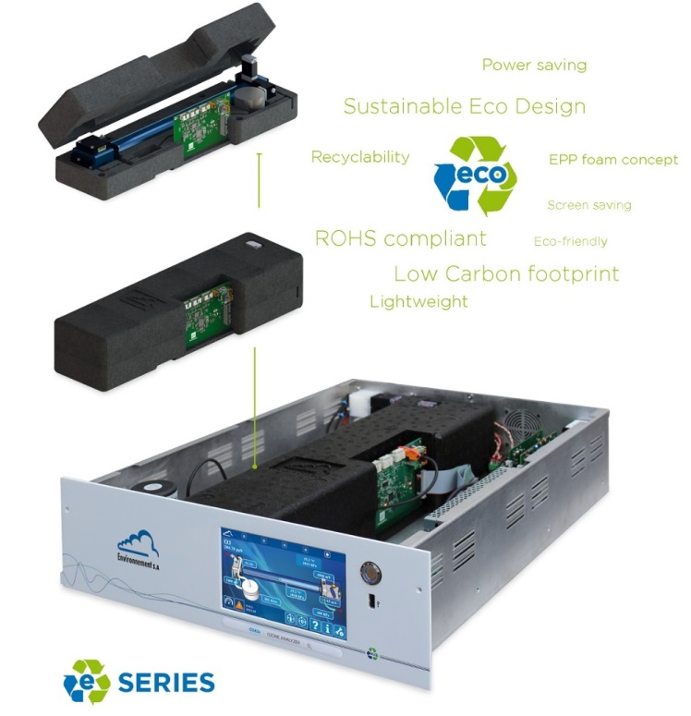
Analizator NO, NO2, NOx – Environnement AC32e
Chemiluminescencja z przetwornikiem NO2 na NO
Możliwość dodania przetwornika do mierzenia NH3

Slide 24
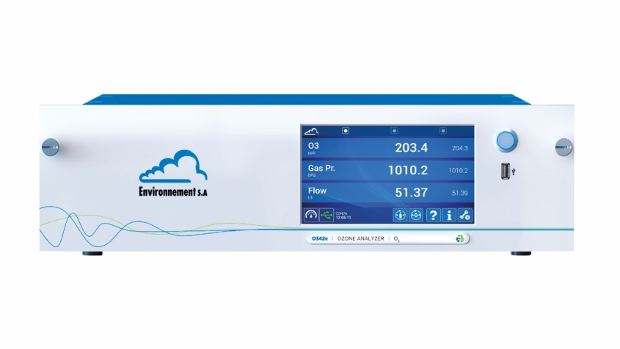
Analizator O3 – Environnement O342e
UV – fluorescencja
Element opcjonalny - wewnętrzny generator ozonu

Slide 25
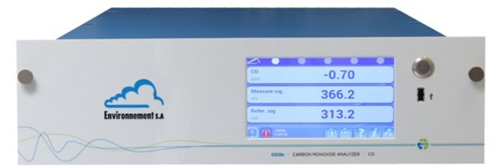
Analizator CO – Environnement CO12e
Absorpcja IR za pomocą koła korelacji
Możliwość dodania pomiarów CO2

Slide 26
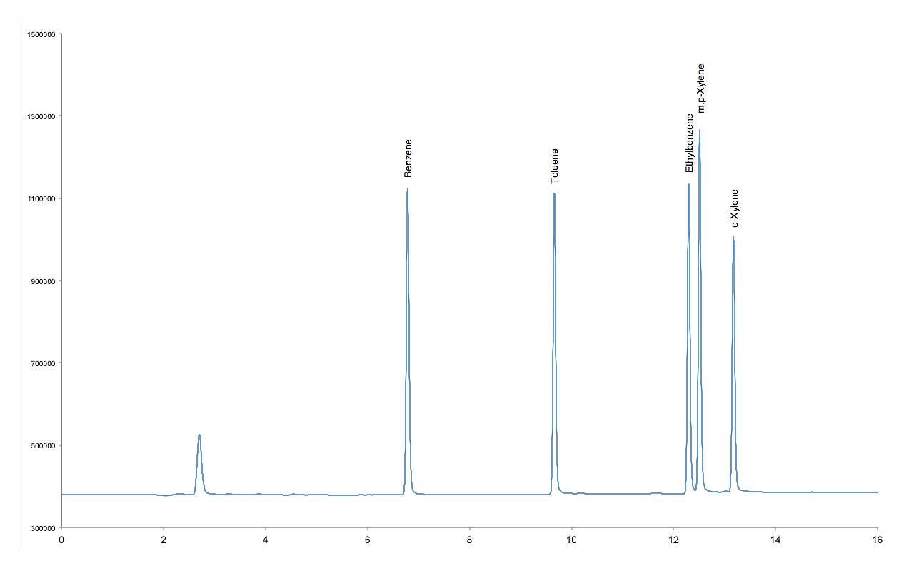
Analizatory BTEX
Chromatograf gazowy
PID lub FID
Producenci: Environnement S.A,
AMA Instruments, Chromatotec,
Syntech Spectras
Environnement S.A VOC72M,
AMA Instruments GC 5000 BTX
Stosunkowo długi cykl pomiarowy - 15 min. – 3 godz.

Slide 27
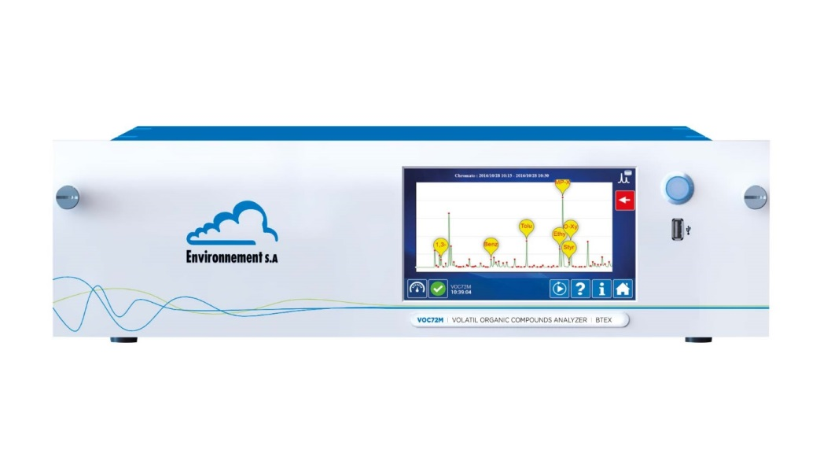
Analizator BTEX – Environnement VOC72M
Tylko GC + PID
Brak możliwości pomiaru innych substancji

Slide 28
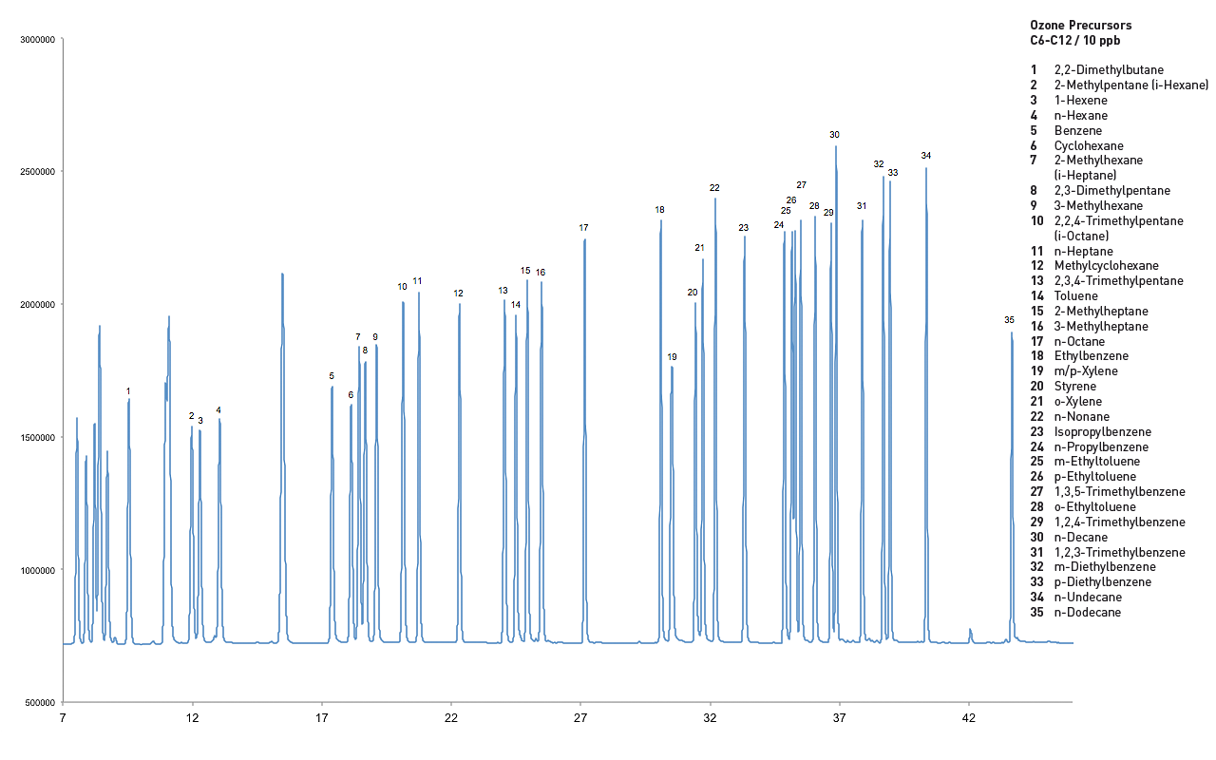
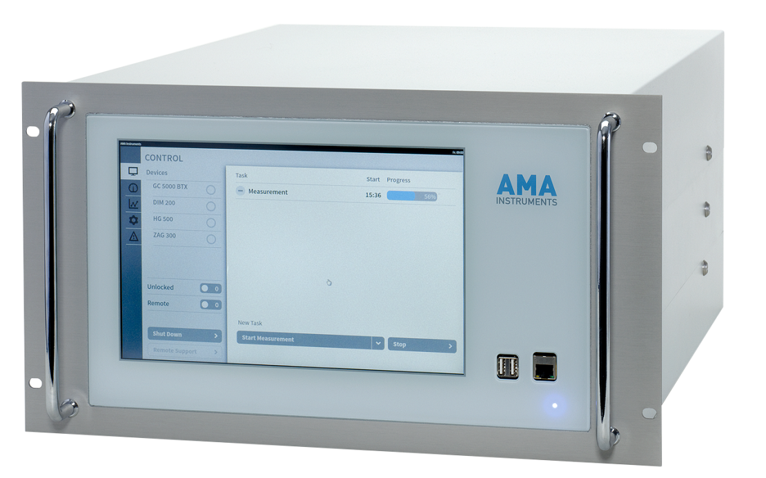
Analizator BTEX – AMA Instruments GC 5000
GC + FID i GC + PID
Szeroki pomiar innych substancji

Slide 29
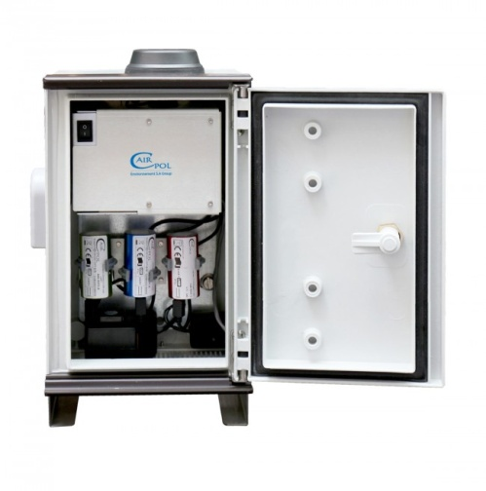
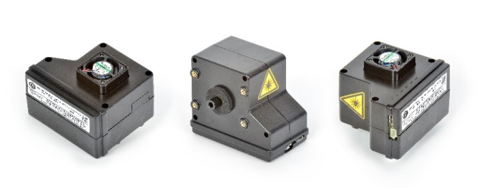
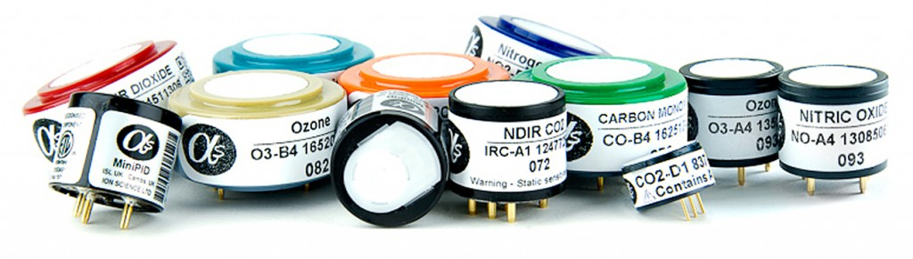
Pomiary sensoryczne
Szybki rozwój; przyszłość monitoringu
(drony, inteligentne miasta, sieci miejskie,
sieci korporacyjne)
Czujniki pyłu - zasada optyczna
Czujniki gazowe - czujniki elektrochemiczne
Pomiar orientacyjny – potrzeba związku w odniesieniu
do metod referencyjnych
Projekty testowania czujników
Cairpol, Alphasense, Plantower,
Scentroid,…

Slide 30
Pomiary balonem
Celem monitoringu w 2013 roku było ustalenie, w jaki sposób zmienia się stężenie aerozolu atmosferycznego PMx na wysokości powyżej Ostrawy i jednocześnie określenie siły inwersji warstwy smogowej.
Zastosowany system monitorowania:
Monitor pyłu GRIMM 1.109 do ciągłego pomiaru PM10, PM2,5 i PM1. Odczyt
1 sekunda, uśrednienie na określonej wysokości 3-5 minut. Wynikiem będzie stężenie PMx w ug / m3.
Zposób mierzenia:
Urządzenie Grimm zostało umieszczone w zmodyfikowanej skrzynce, wraz
z wysokościomierzem i barometrem. Skrzynka została zawieszona na napełnionym helem balonie meteorologicznym o średnicy 3,5 m, który na wciągarce był puszczany do wysokości pomiarowych. Pomiary wykonywano na wysokościach 20, 50, 100, 150, 200, 250 i 300 m. Na każdej mierzonej wysokości miernik zapylenia mierzył stężenie zawieszonych cząstek PMx przez 5 minut.

Slide 31
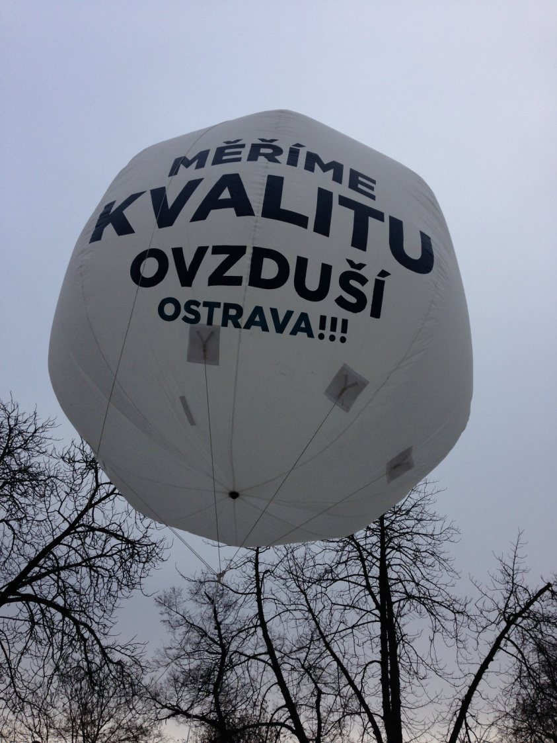
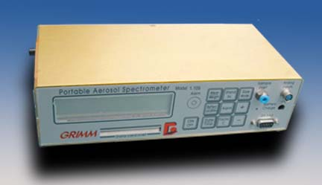
Jak to wygląda?

Slide 32
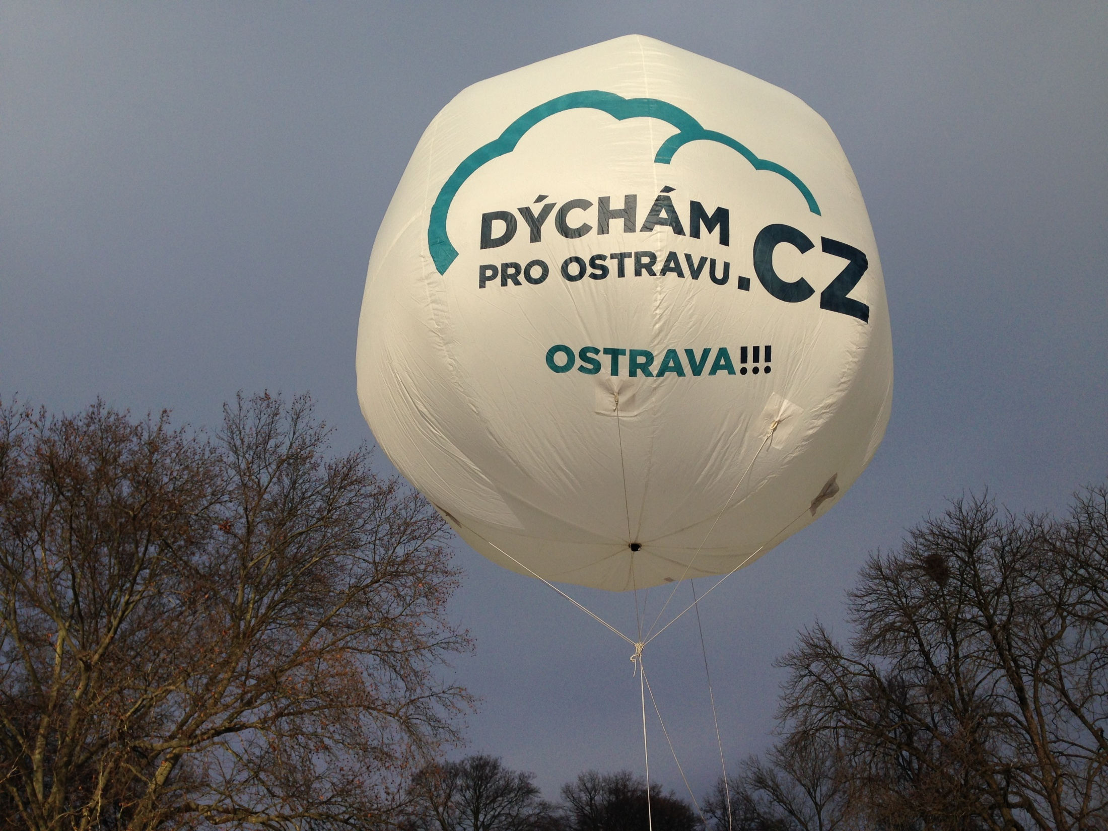

Slide 33
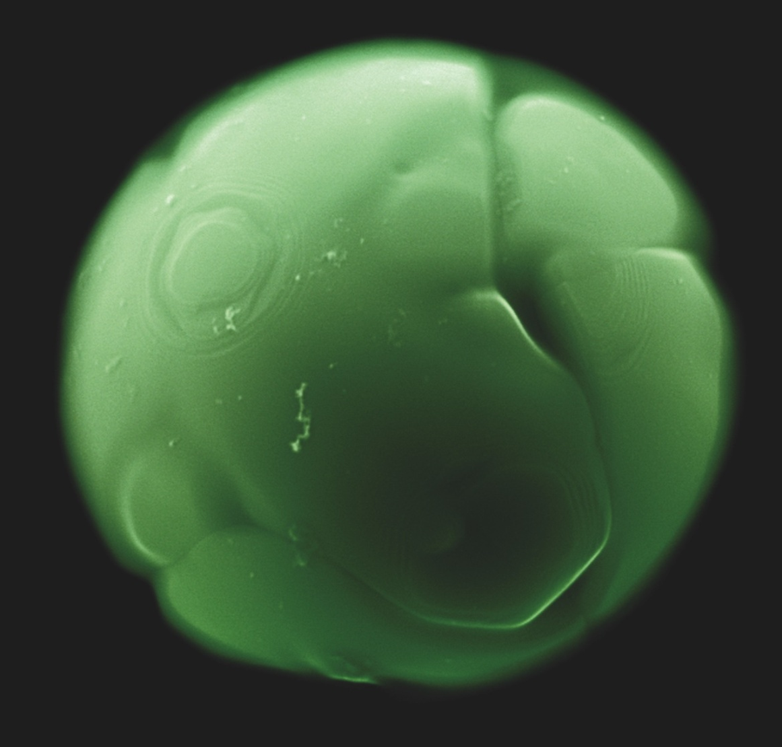
ZDJĘCIA PYŁU I fingr print
Typowa kulista cząsteczka złożona z faz tlenku żelaza.
Widać tutaj początek formowania się postaci krystalicznej, gdzie na powierzchni dochodzi do powstania różnych symetrycznych rysunków
i fałd.
Szybkość zamrażania była zbyt wysoka, więc pozostał tylko z oznakami kryształów.

Slide 34
Pył ostrawski pod mikroskopem elektronowym
(Źródło: Miasto statutowe Ostrawa)

Slide 35
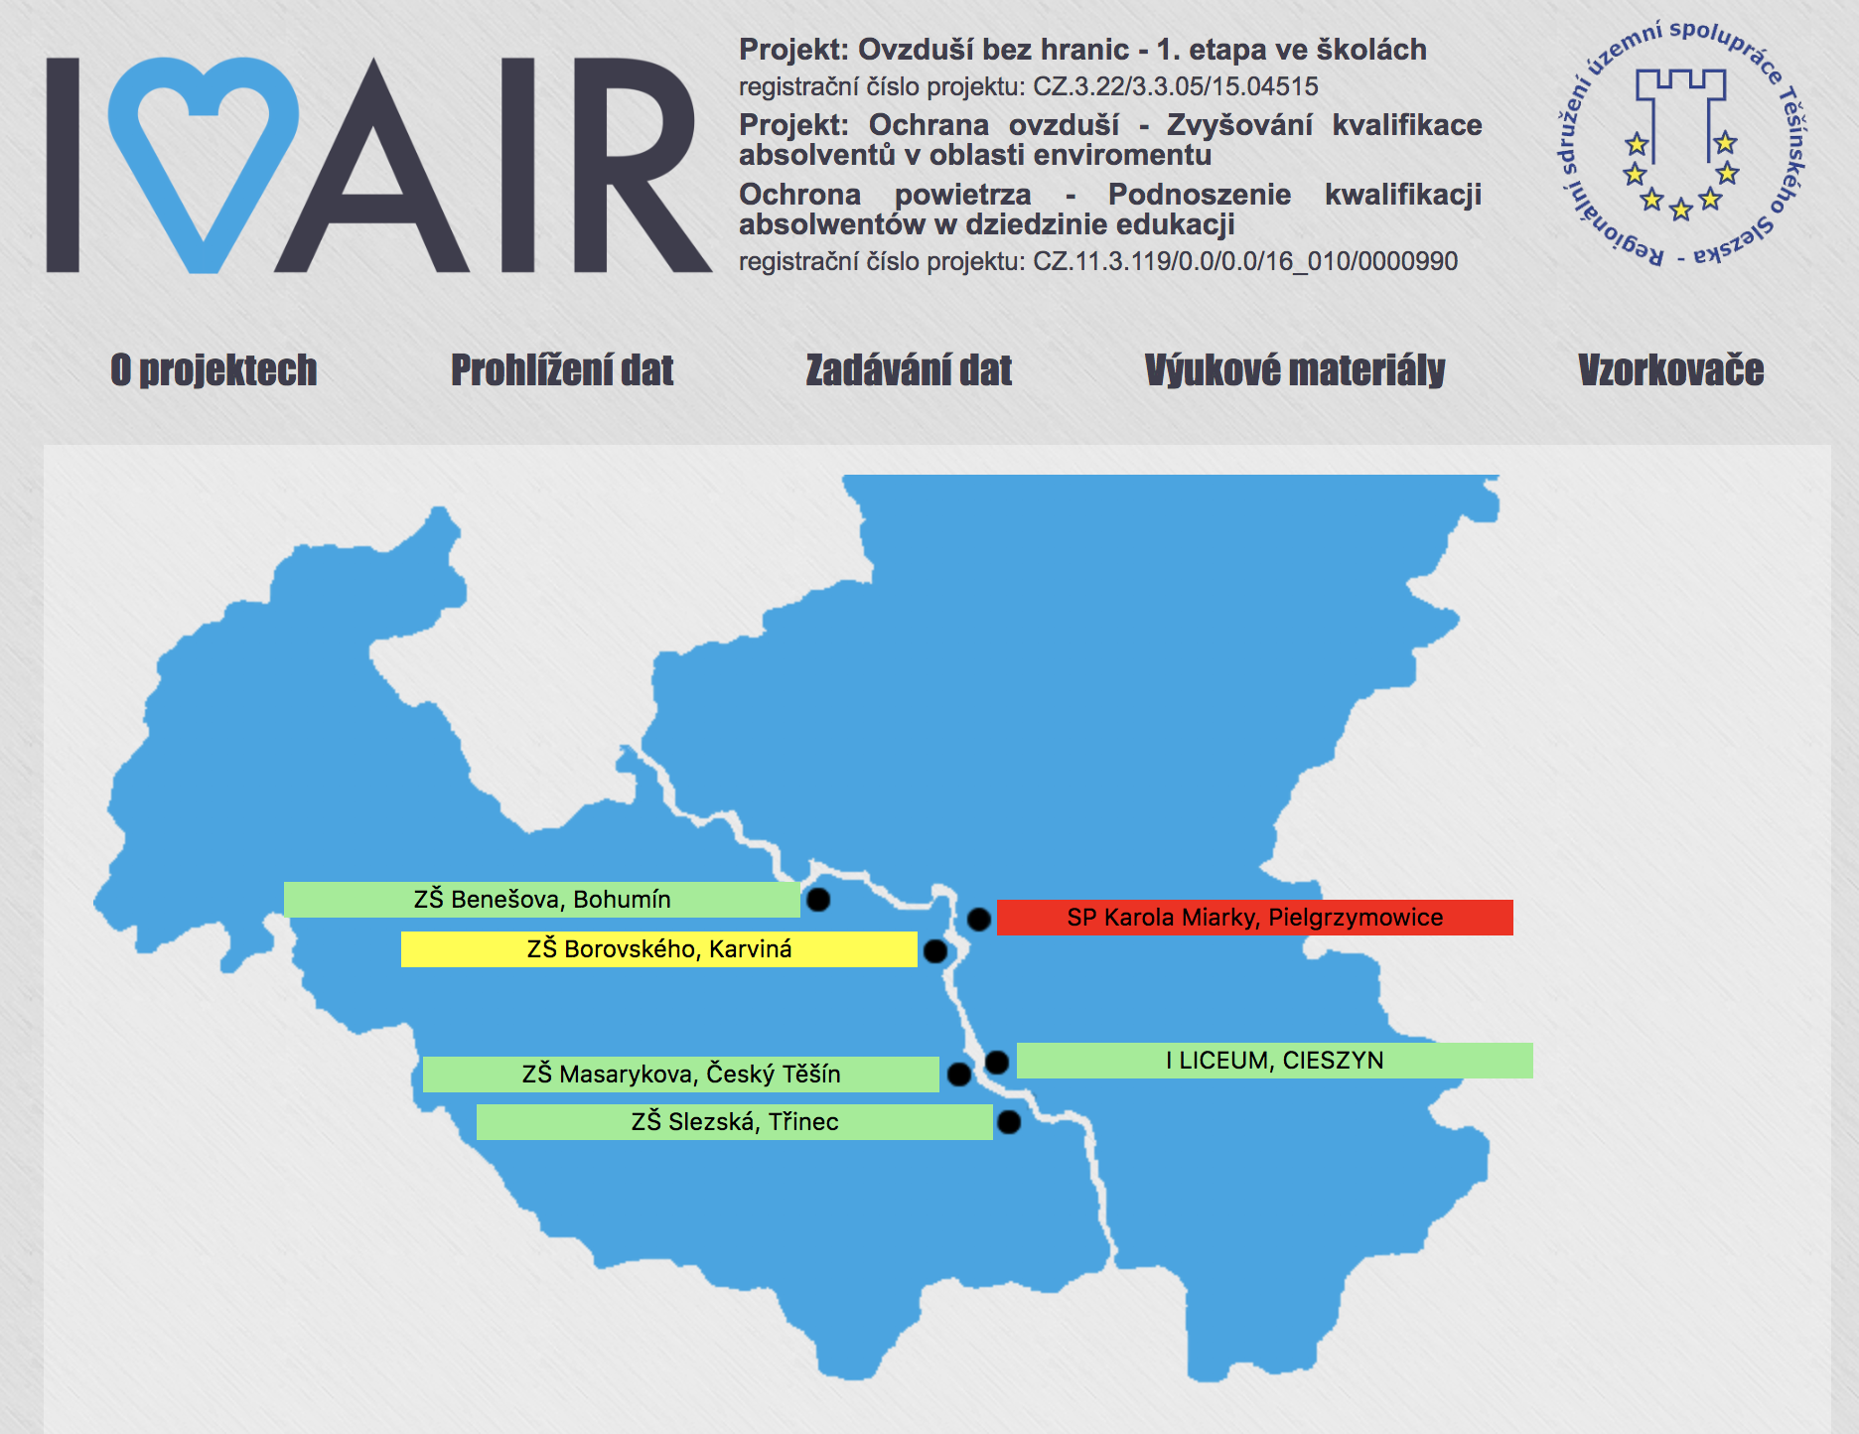
Więcej informacji na www.i-air.eu

